Slide 1
Assignment App MINIMART
สมาชิกกลุ่ม
61-060216-2209-8 ภูบดี กลิ่นโอชา
61-060216-1004-9 ปฐภพ ชื่นสอาด
61-060216-2207-1 ธีรภัทร พาจันดี
61-060216-1207-6 เสาวรจน์ สมเหมาะ
61-060216-2201-2 กรพินธุ์ อินทร์เฟื่อง

Slide 2
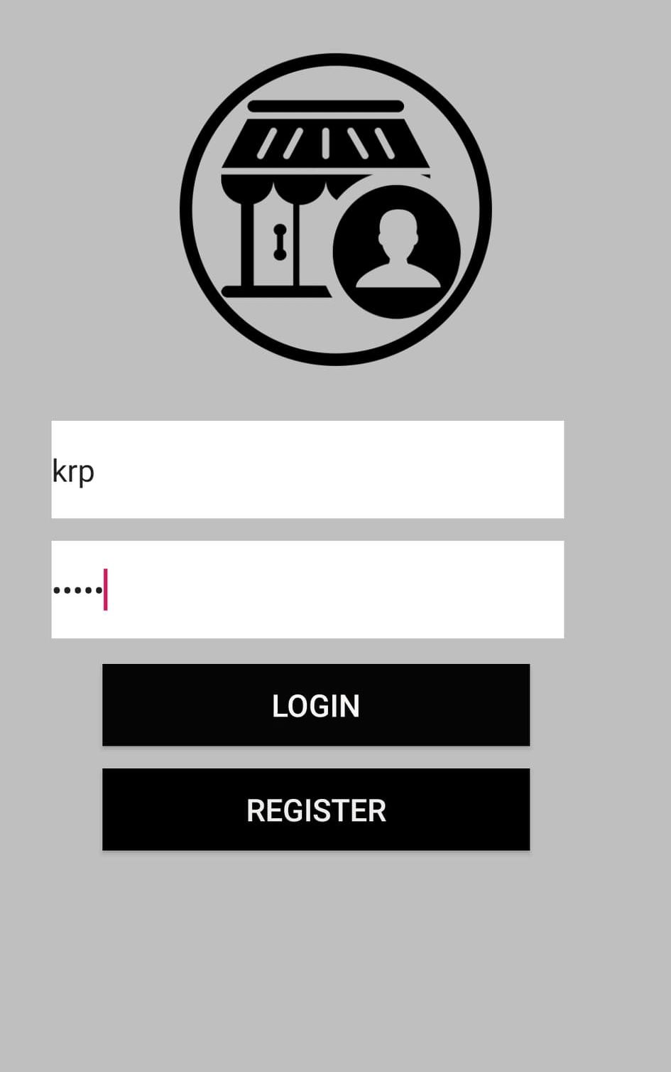
หน้า Login
เมื่อเปิด Application ขึ้นมา จะเป็นการเข้ามาที่หน้า Login
ให้ผู้ใช้ทำการ Login โดยกรอกชื่อผู้ใช้ (Username) และรหัสผ่าน หากผู้ใช้งานยังไม่ได้สมัครเป็นสมาชิกของ Application
และต้องการสมัครใช้งาน ให้ทำการกดที่ปุ่ม Register

Slide 3
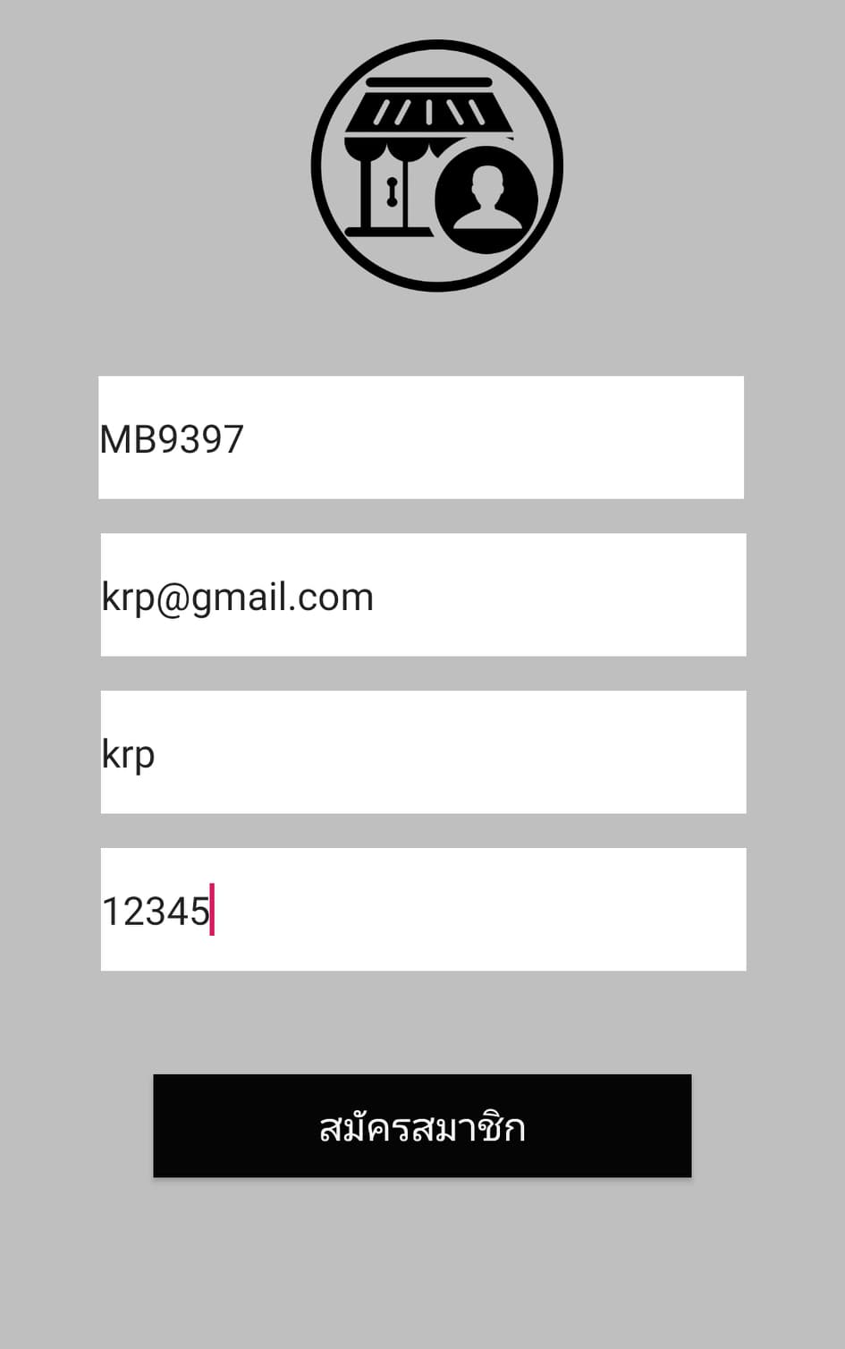
หน้า Register
หน้า Register เพื่อสมัครเข้าใช้งานให้กรอกข้อมูล ชื่อร้าน Email Username และ Password ตามลำดับ
เมื่อกรอกเสร็จแล้ว ให้เลือก สมัครสมาชิก Application
จะกลับไปที่หน้า Login เพื่อเริ่มต้นใช้งาน

Slide 4
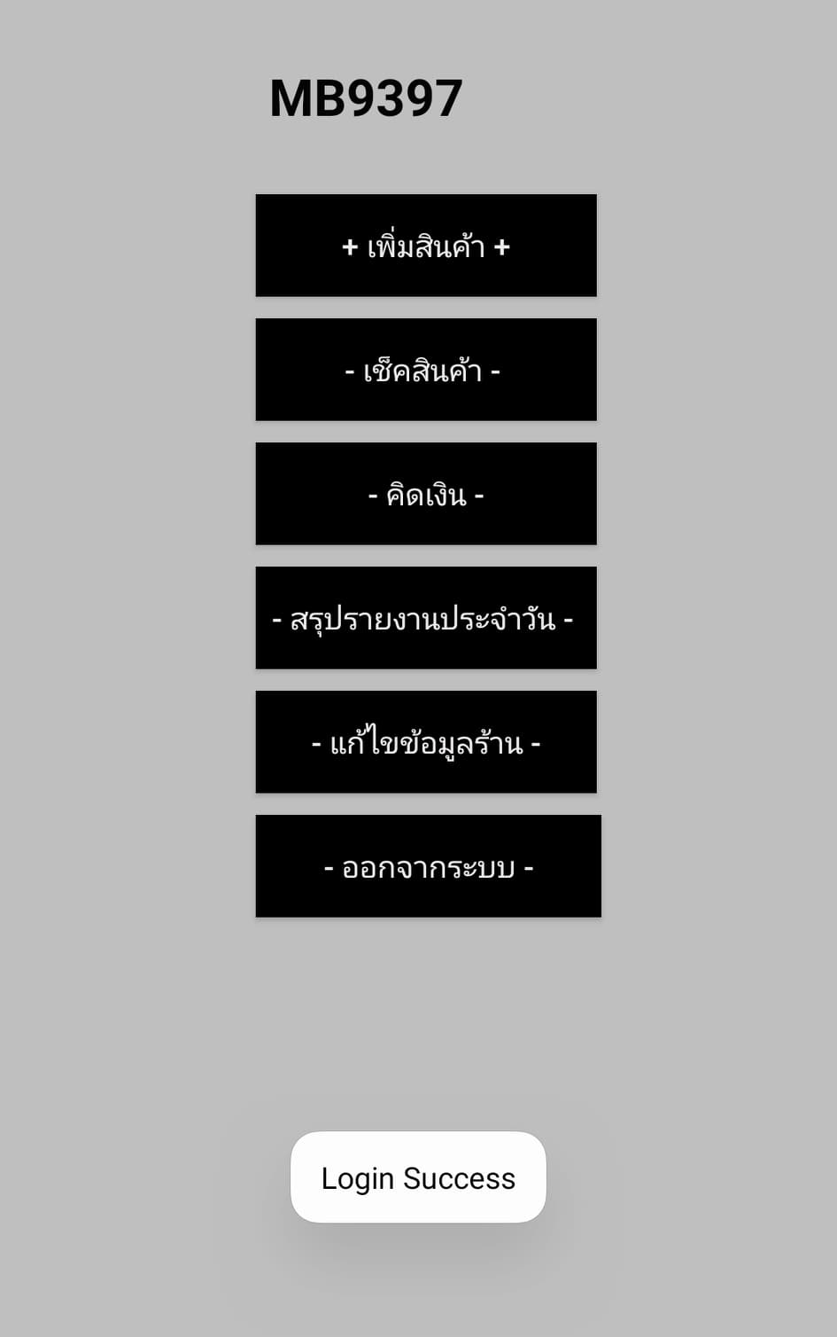
หน้า Main Menu
เมื่อผู้ใช้ Login เข้าสู่ระบบสำเร็จจะมีข้อความแจ้งเตือน
และจะเป็นการเข้าสู่หน้า Main Menu มีเมนูให้เลือกดังนี้
1.เพิ่มสินค้า
2.เช็คสินค้า
3.คิดเงิน
4.สรุปรายงานประจำวัน
5.แก้ไขข้อมูลร้าน
6.ออกจากระบบ

Slide 5
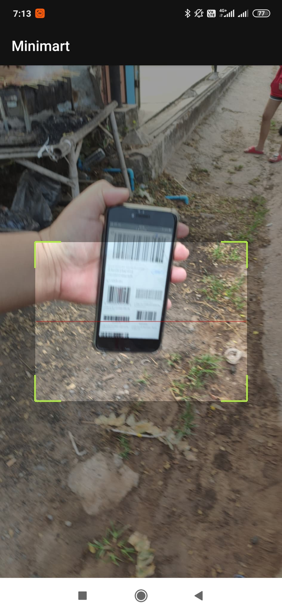
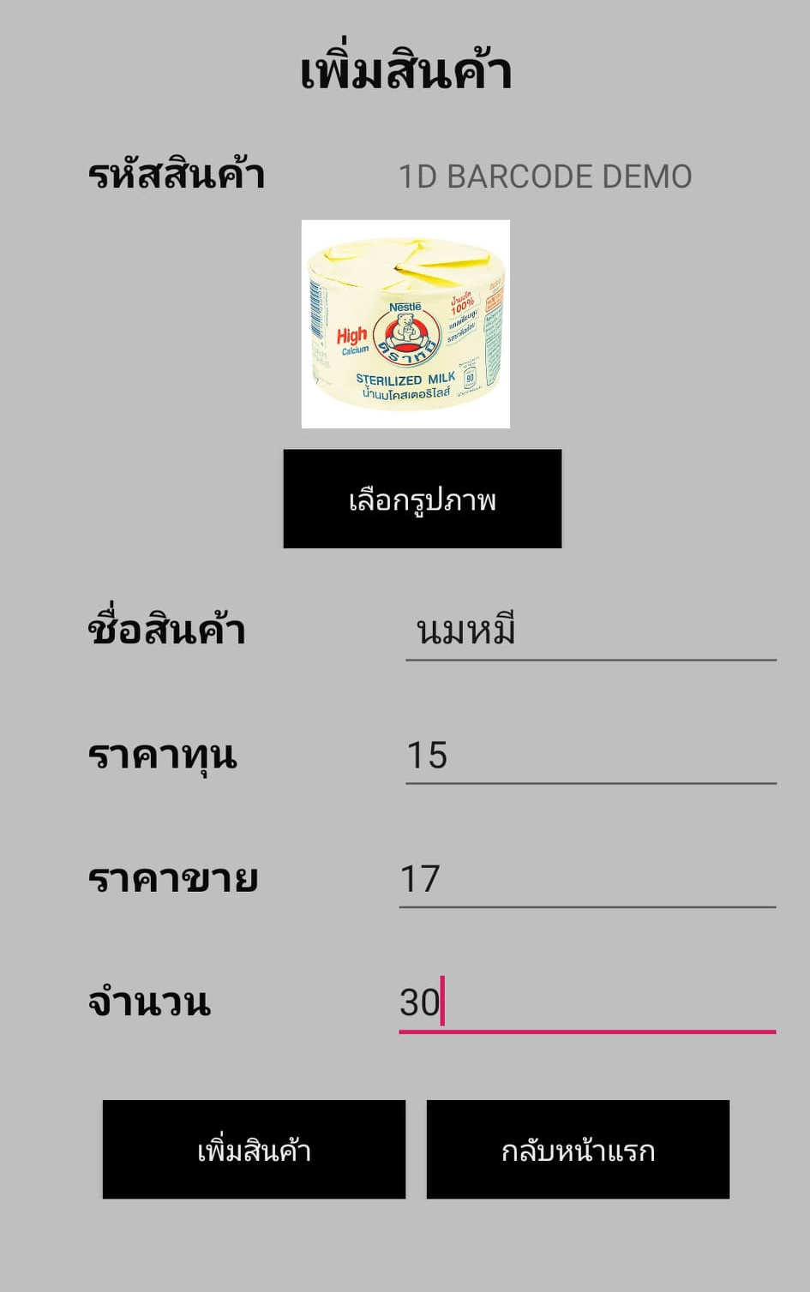
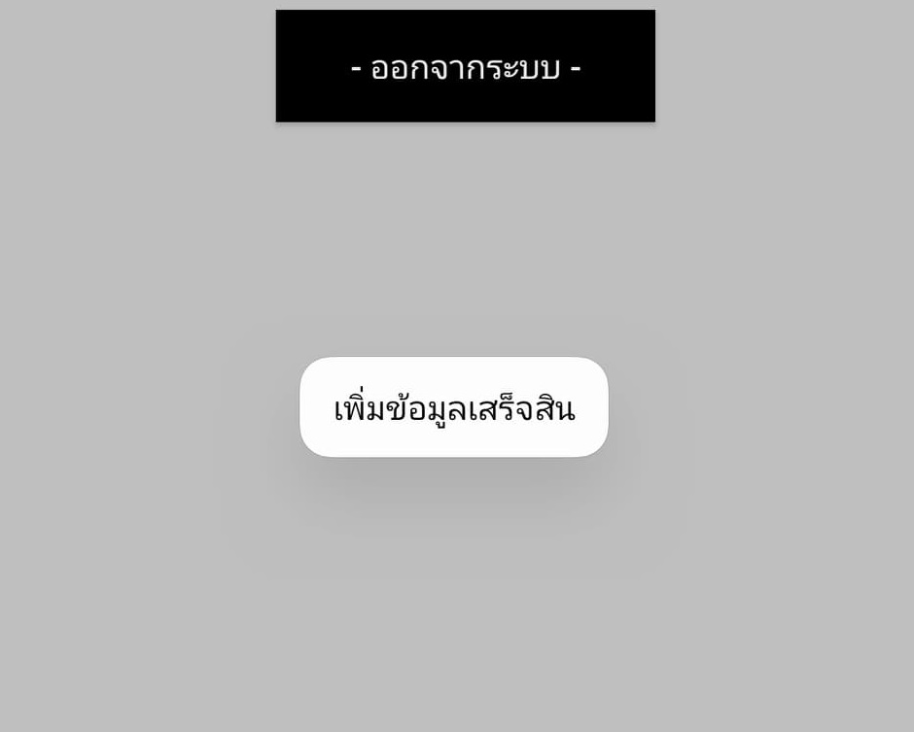
หน้าเพิ่มสินค้า
สำหรับการเพิ่มสินค้าเข้าสู่ร้านค้าของผู้ใช้
จะทำการเรียกใช้งานกล้องในโทรศัพท์เพื่อให้ผู้ใช้
scan บาร์โค้ดของสินค้าเพื่อบันทึก
สามารถใส่รูป ชื่อสินค้า ราคาทุน ราคาขาย
และจำนวน ได้

Slide 6
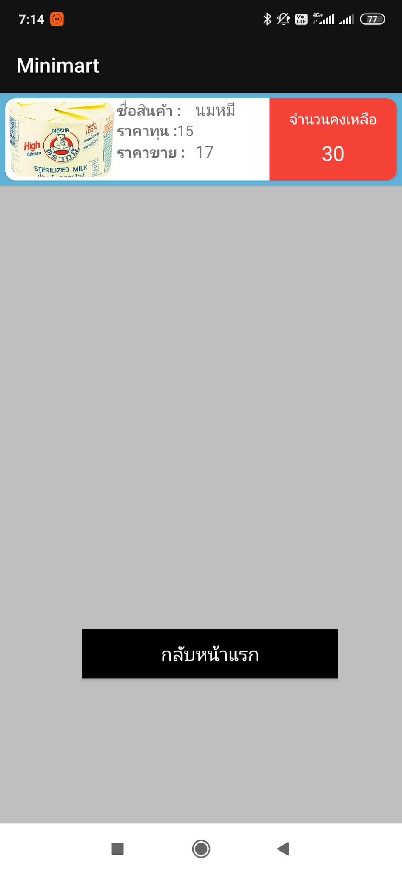
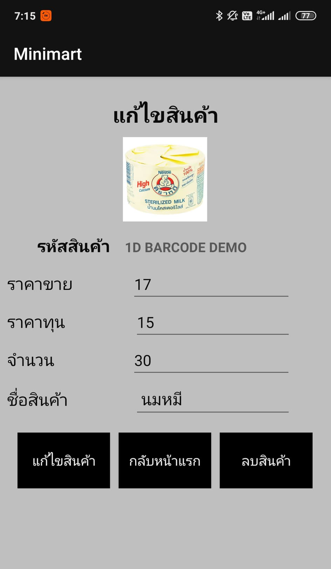
หน้าเช็คสินค้า
หน้าเช็คสินค้า จะทำการแสดงรายละเอียดสินค้า
แต่ละรายการที่มีอยู่ในฐานข้อมูลว่ามีอะไรบ้าง
เมื่อคลิกเข้าไปในแต่ละรายการก็จะสามารถ
แก้ไขข้อมูลสินค้า หรือลบข้อมูลสินค้าได้

Slide 7
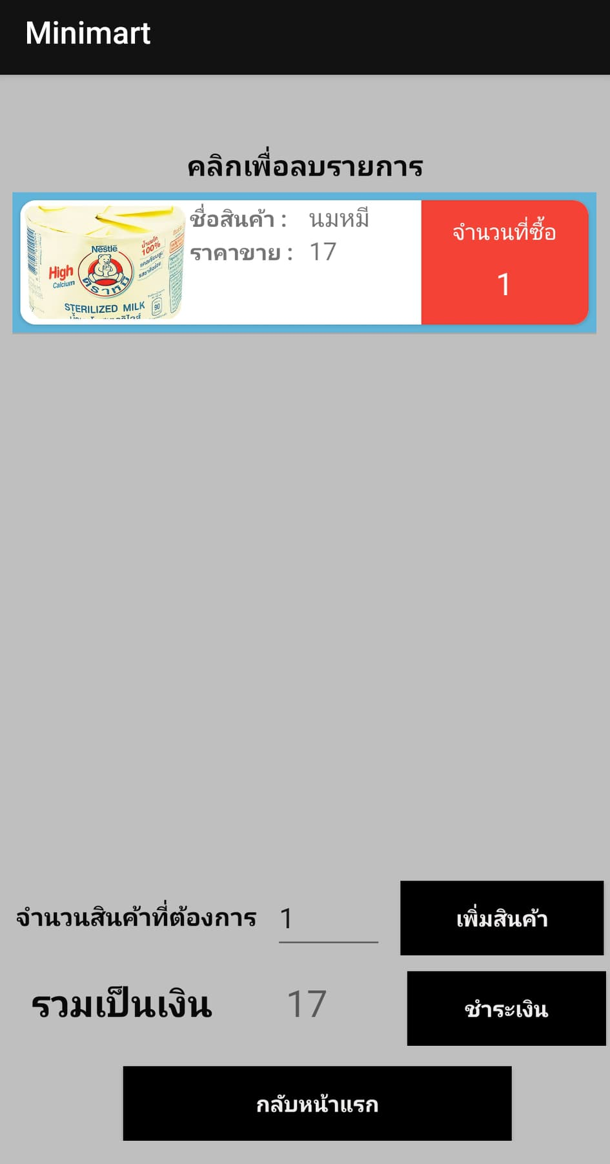
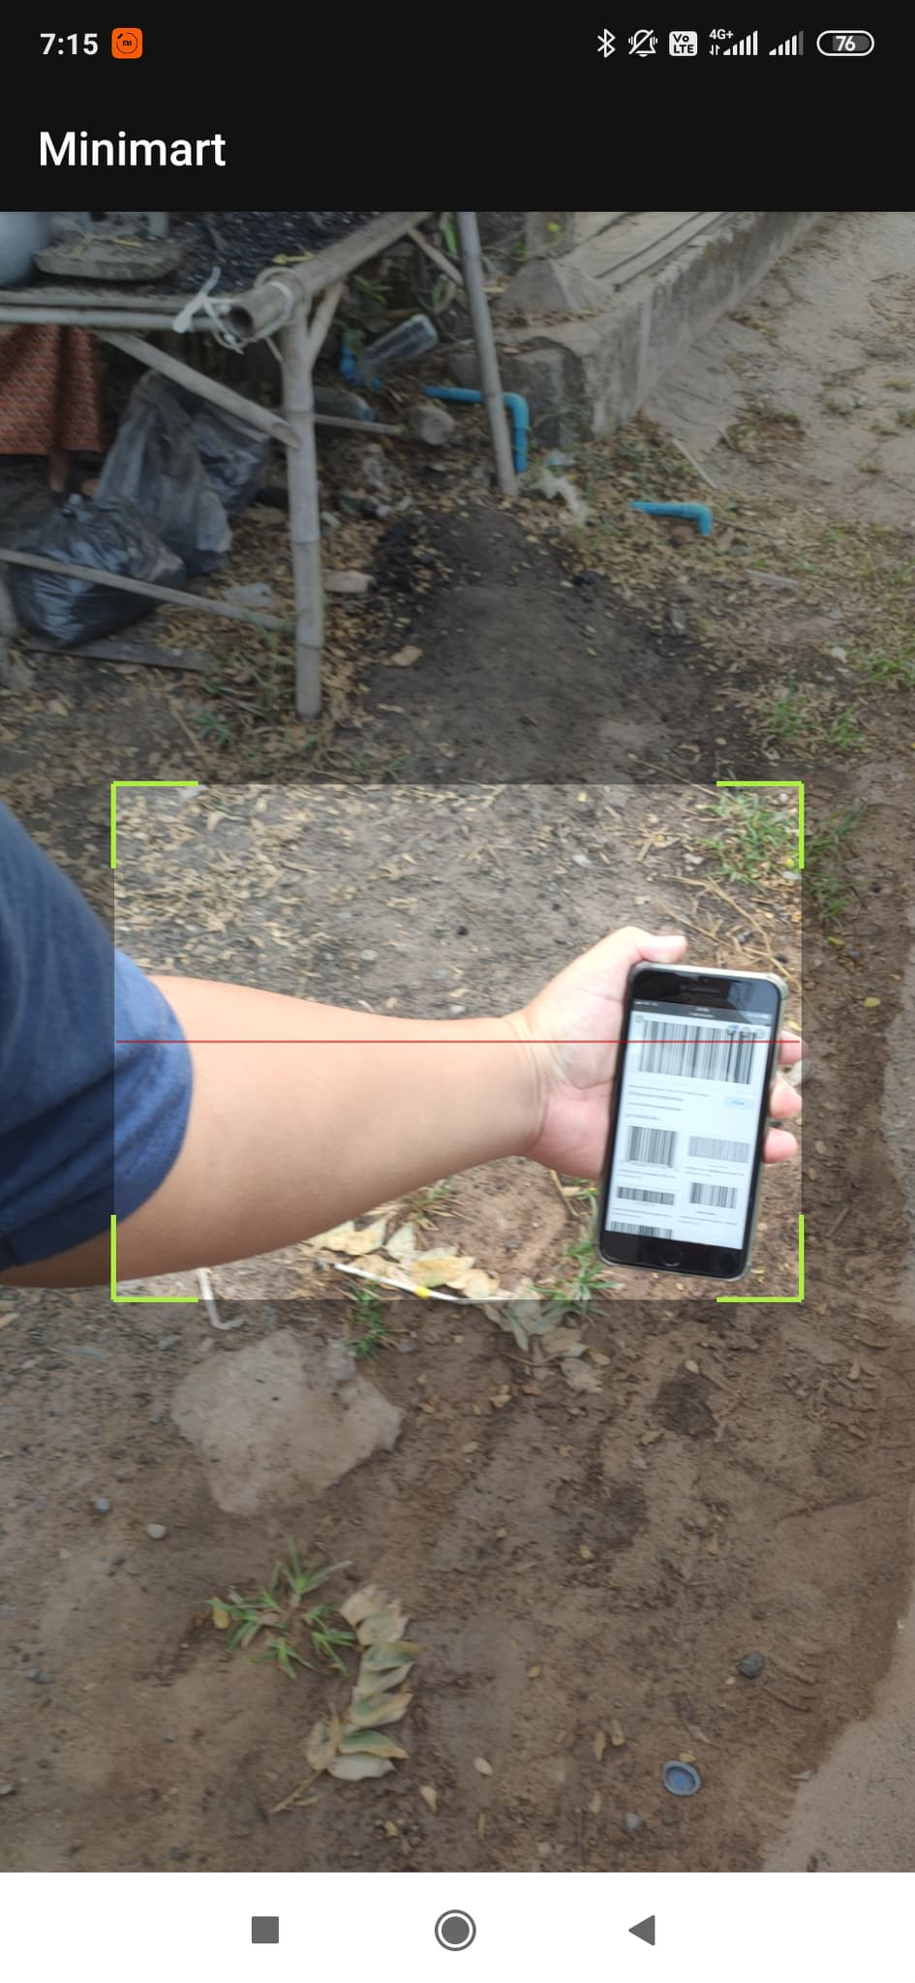
หน้าคิดเงิน
หน้าคิดเงิน จะทำการเรียกใช้กล้องในโทรศัพท์
เพื่อ scan บาร์โค้ดสินค้าที่เราต้องการคิดเงิน
เมื่อ scan สำเร็จ ก็ขึ้นว่าสินค้านี้ชื่อสินค้าอะไร
ราคาเท่าไหร่ และมีสินค้าอยู่เท่าไหร่ และจะมีช่อง
ให้ใส่ว่าต้องการสินค้าชนิดนี้กี่ชิ้น แล้วจะแสดง
จำนวนเงินที่ต้องจ่าย แต่ถ้าไม่ต้องการสินค้าชนิดนี้แล้ว
ให้คลิกที่รายการสินค้า เพื่อทำการลบสินค้าชนิดนี้

Slide 8
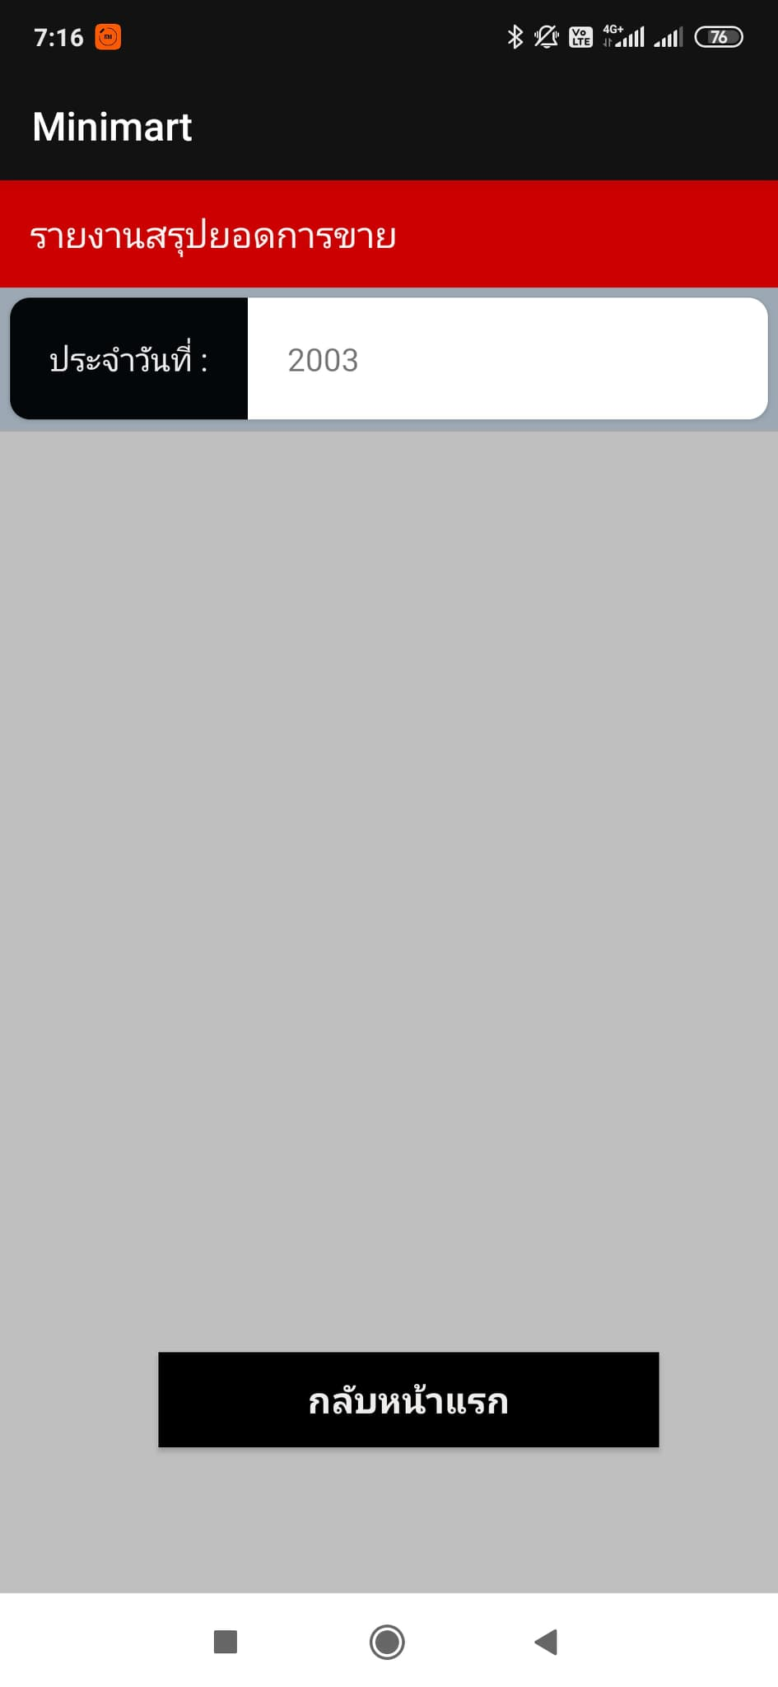
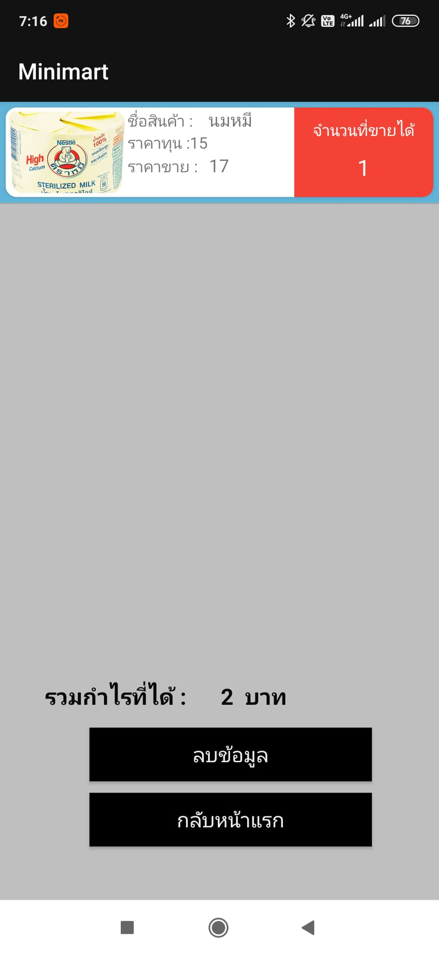
หน้าสรุปรายงานประจำวัน
หน้าสรุปรายงานประจำวัน จะเป็นการสรุปยอดขายในแต่ละวัน
ว่าวันนั้นๆ ขายสินค้าชนิดไดบ้าง จำนวนเท่าไร และสรุปกำไรที่ได้ในแต่ละวัน

Slide 9
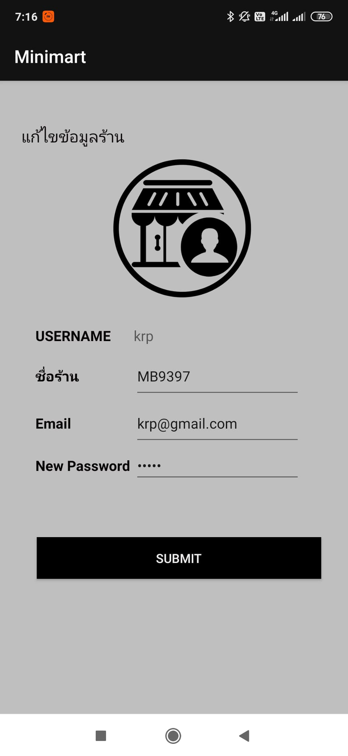
หน้าแก้ไขข้อมูลร้านค้า
หน้าแก้ไขข้อมูลร้านค้า จะเป็นการแก้ไขรายละเอียดของร้าน
เช่น ชื่อของร้าน อีเมล หรือเปลี่ยนรหัสผ่านใหม่

Slide 10
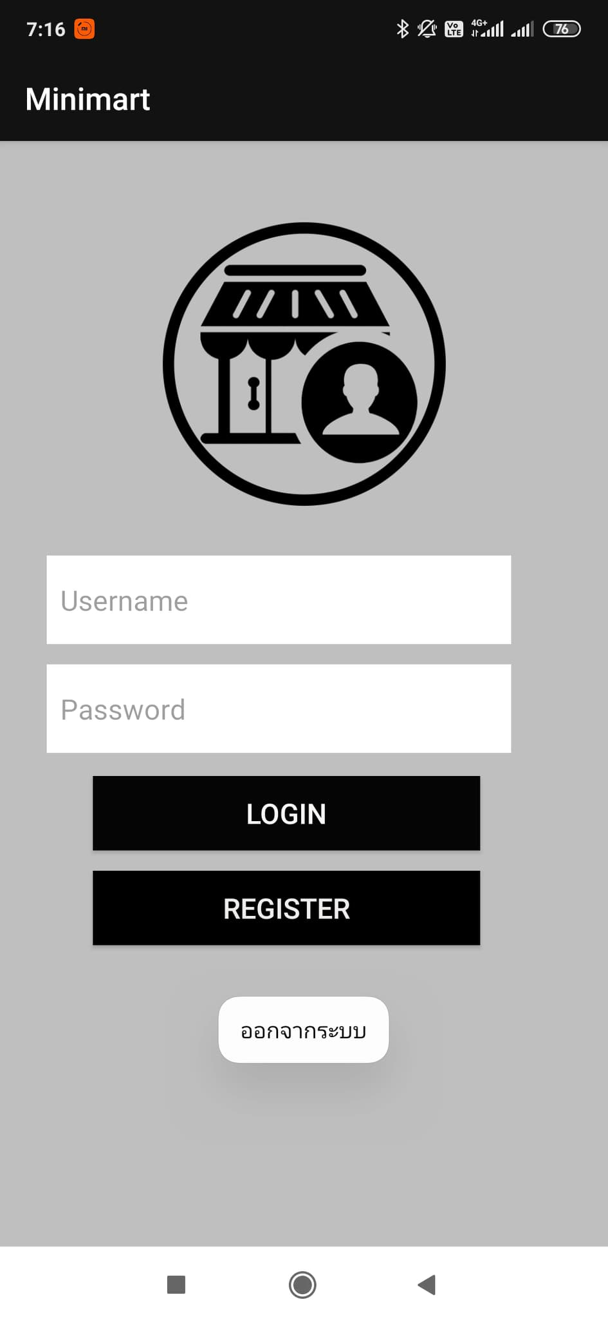
เมื่อกดออกจากระบบ
เมื่อได้ทำการกดออกจากระบบ Application จะแจ้งเตือนผู้ใช้ว่าออกจากระบบเรียบร้อยแล้ว และกลับสู่หน้า Login อีกครั้ง

Slide 11
จบการนำเสนอ

